Slide 1






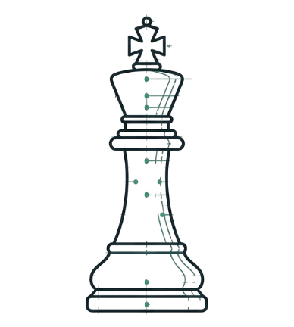







Trang web chơi cờ vua trực tuyến
Họ Tên: Nguyễn Phạm Anh Phúc
MSV: B23DCCE078

Slide 2



I. Giới thiệu chung
1. Mục tiêu đồ án
Môi trường tĩnh. Đấu ngoại tuyến với BOT để rèn luyện các kỹ năng
Chế độ trực tuyến. Ghép trận ngẫu nhiên, cọ xát, thi đấu
Tính toán và cập nhật điểm số của người chơi lên BXH

Slide 3

2. Phạm vi nghiên cứu và ứng dụng
a. Về nền tảng
Chạy trên nền tảng web thông qua trình duyệt máy tính. Chưa hỗ trợ trên nền tảng thiết bị di động.

Slide 4

b. Về luật chơi
Hệ thống tuân thủ các quy tắc của cờ vua tiêu chuẩn quốc tế. Không hỗ trợ các biến thể cờ vua mở rộng

Slide 5
c. Về công nghệ
PHP
Đăng nhập/Đăng Ký
Quản lý bạn bè
Bảng xếp hạng
Lịch sử trận đấu
Frontend
HTML/CSS/JavaScript
chessboard.js, chess.js và stockfish.js
Node.js và Socket.io
Điều phối phòng theo thời gian thực
Ghép trận

Slide 6
II. Cơ sở lý thuyết
1. Chuẩn FEN
rnbqkbnr/pppppppp/8/8/8/8/PPPPPPPP/RNBQKBNR w KQkq 1
Các quân cờ đen ngoại trừ quân tốt đen
8 quân tốt đen
8 ô trống
8 quân tốt trắng
Các quân cờ trắng ngoại trừ quân tốt trắng

Slide 7
II. Cơ sở lý thuyết
1. Chuẩn FEN
w KQkq 1
Lượt đi
Nhập thành
Số thứ tự nước đi

Slide 8

II. Cơ sở lý thuyết
2. Tính điểm ELO và hệ số K

Slide 9

II. Cơ sở lý thuyết
2. Tính điểm ELO và hệ số K
ELO < 1600
K = 32
Elo >= 2400
K = 16
1600 <= Elo < 2400
K = 24

Slide 10
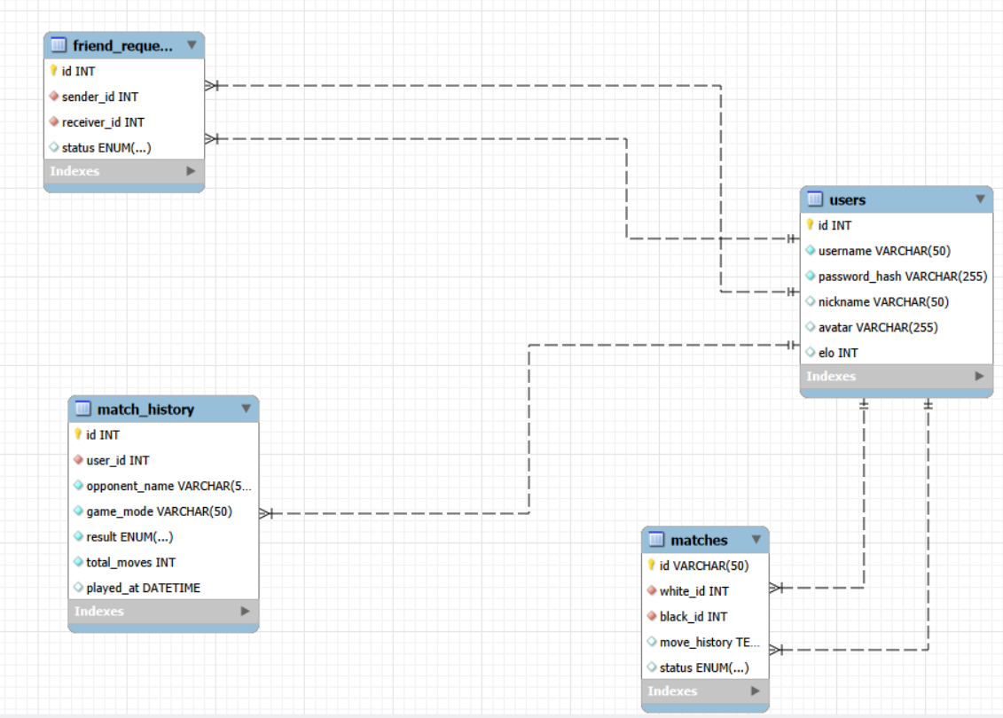
III. Phân tích hệ thống
1. Cơ sở dữ liệu

Slide 11
III. Phân tích hệ thống
2. Phân tích luồng (Tìm trận)
Client A và B gửi sự kiện “find-match”
Server.js hứng và nạp mảng “waitingPlayers” vào Ram
Nếu length >= 2
Sinh ra ID trận đấu, đẩy 2 client vào phòng
Phát tín hiệu
Ram
Bắt cặp
Khởi tạo trận đấu

Slide 12

III. Phân tích hệ thống
2. Phân tích luồng (Đồng bộ nước đi)
Ghi đè cache lên RAM
Gửi sư kiện send-move
Gửi sư kiện receive-move
Client A
server.js
Client B
UI vẽ lại quân cờ

Slide 13
III. Phân tích hệ thống
2. Phân tích luồng (Xử lý ngắt kết nối)
Người chơi thoát trận giữa chừng. Tự động đếm ngược 60s
Khôi phục < 60s
Hết hạn > 60s
Đồng bộ bàn cờ từ RAM. Trận đấu tiếp diễn
Xử thua

Slide 14
III. Kết luận
1. Kết quả đạt được
- Về mặt giao diện và tương tác: Xây dựng thành công giao diện thi đấu trực quan, thân thiện.
- Về mặt xử lý thời gian thực: Các luồng nghiệp vụ phức tạp như ghép trận ngẫu nhiên, gửi lời mời thách đấu và đếm ngược thời gian khi mất kết nối mạng đều được xử lý chính xác với độ trễ tối thiểu.

Slide 15
III. Kết luận
2. Hạn chế
-Khả năng chịu tải của hệ thống: Máy chủ xử lý kết nối mạng hiện đang hoạt động trên một luồng duy nhất. Trong trường hợp có hàng nghìn người chơi đồng thời truy cập và thao tác quân cờ, hệ thống có khả năng gặp hiện tượng thắt nút cổ chai dẫn đến tình trạng quá tải hoặc mất đồng bộ.
-Chức năng cộng đồng còn giới hạn: Hệ thống hiện chỉ tập trung vào trải nghiệm thi đấu đối kháng thuần túy, chưa có các không gian tương tác mở cho người dùng.

